Slide 1
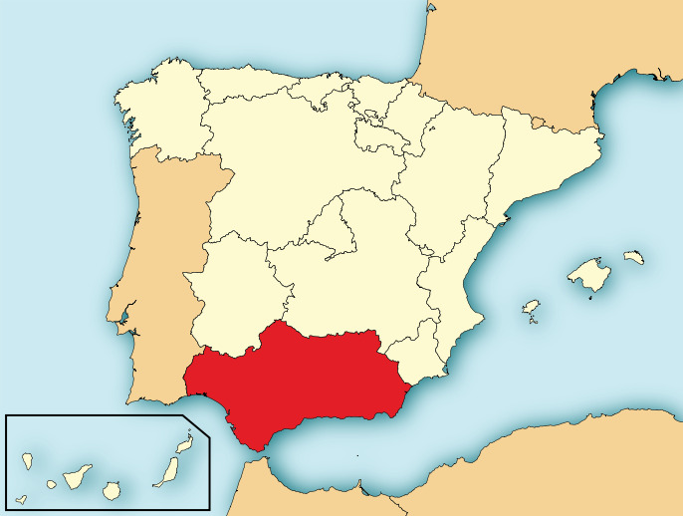
Has sido seleccionado para participar en un concurso sobre nuestra CCAA,
¿te atreves a participar?
SI
NO

Slide 2
¡OHHH! No te has atrevido a participar.
Recuerda siempre que quien no arriesga no gana.
Espero que en otra ocasión te atrevas a jugar.

Slide 3
¡Bien! Te has animado a participar en este concurso, sin más demora, ¡empecemos el juego!
NIVEL INICIAL
NIVEL MEDIO
NIVEL AVANZADO

Slide 4
¿Sabrías responder todas las preguntas que se te plantean?
¿Cuántas provincias tiene la Comunidad Autónoma Andaluza?
¿Cúal es la capital de la Comunidad Autónoma Andaluza?
¿Cuales son los colores de la bandera de Andalucía?
¿Quién fué el autor de su himno?
SI
NO

Slide 5
¿Sabrías responder todas las preguntas que se te plantean?
Provincia andaluza famosa por sus patios llenos de flores.
Ciudad palacio de Granada.
Provincia andaluza con un hiato en la que abundan los olivos.
Monumento de Córdoba famoso en el mundo entero.
Localidad malagueña famosa por sus cuevas.
SI
NO

Slide 6
¿Sabrías responder todas las preguntas que se te plantean?
Pintor internacional nacido en Málaga.
Ciudad de la provincia de Jaén cuyo casco histórico es Patrimonio de la Humanidad.
Parque Natural protegido situado en la provincia de Huelva.
Famoso teatro de Cádiz y apellido de un ilustre músico.
Ciudad romana situada en la provincia de Sevilla.
SI
NO

Slide 7
¡ERES UN/A CRACK! SABES MUCHO SOBRE TU CCAA ASÍ QUE COMPÁRTELO CON LOS DEMÁS. ¡GRACIAS POR PARTICIPAR!

Slide 8
Terminaste el juego. Espero que te hayas divertido y ¡gracias por participar!
Andalucía tiene ocho provincias, éstas son: Almería, Cádiz, Córdoba, Granada, Huelva, Jaén, Málaga y Sevilla.
La capital de la CCAA es Sevilla.
Su bandera es verde, blanca y verde.
Su himno fue compuesto por Blas Infante.
Córdoba es famosa por sus patios y por la Mezquita.
La Alhambra es el monumento más emblemático de Granada.
La provincia de Jaén está bañada por mares de olivares.
Las cuevas de Nerja, ubicadas en la provincia de Málaga, son de interés histórico y natural por los restos arqueológicos, que incluyen algunas pinturas rupestres y espectaculares formaciones como son las estalactitas y estalagmitas.
Pablo Picasso es un ilustre pintor nacido en Málaga.
Las ciudad jiennense de Úbeda tiene un casco histórico que es Patrimonio de la Humanidad.
El Parque Natural de Doñana ubicado en Huelva, se constituye como un espacio protegido.
Itálica es una antigua y extensa ciudad romana bien conservada que cuenta con las ruinas de un templo y un enorme anfiteatro.

